Slide 1

Toc toc toc !
Qui est-ce ?

Slide 2
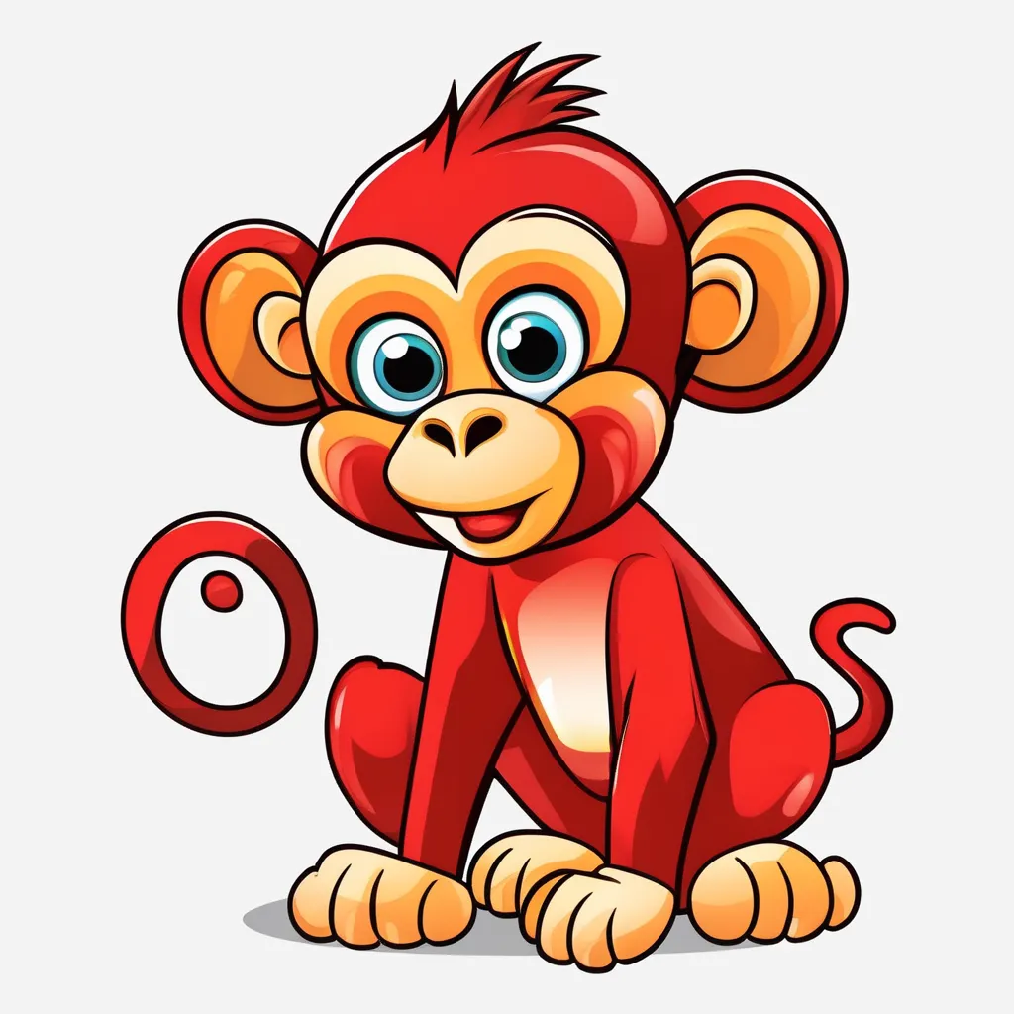
un singe rouge !

Slide 3
Toc toc toc !
Qui est-ce ?

Slide 4
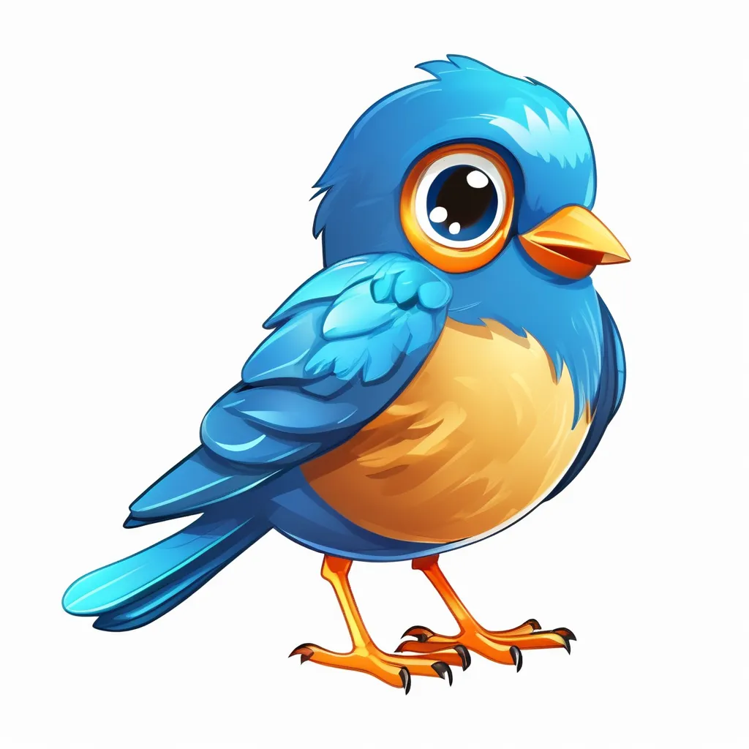
un oiseau bleu !

Slide 5
Toc toc toc !
Qui est-ce ?

Slide 6

un lion jaune !

Slide 7
Toc toc toc !
Qui est-ce ?

Slide 8

une grenouille verte !

Slide 9
Toc toc toc !
Qui est-ce ?

Slide 10

Coucou, c’est moi !

